Slide 1

Representasi Permasalahan

Slide 2
Problem Solving Agent
Salah satu jenis goal-based agent adalah PROBLEM SOLVING AGENT.
Metode yang digunakan oleh Problem Solving Agent dalam menemukan solusi dari suatu masalah adalah SEARCHING / PENCARIAN.
Pencarian : metode untuk mencari urutan tindakan untuk mencapai solusi.
Syarat jenis lingkungan : fully observable, discrete, deterministic.
Dua jenis algoritma pencarian :
  Uninformed search
  Informed search

Slide 3
Sistem untuk Penyelesaian Masalah
Mendefinisikan masalah dengan tepat.
  Pendefinisian ini mencakup spesifikasi yang tepat mengenai keadaan awal dan solusi yang diharapkan.
Masalah dapat didefinisikan secara formal dengan 5 komponen berikut :
  Initial state (keadaan awal)
  Action description (deskripsi aksi)
  Transition model (model transisi)
  Goal test (uji solusi)
  Path cost (kompensasi jalur)

Slide 4
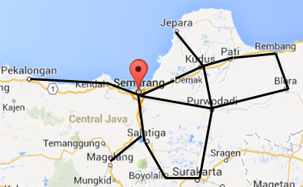
Contoh :
Initial State, state sekarang (s) : In(Semarang)
Action Description (a) : {Go(Demak), Go(Kendal), Go(Salatiga, Go(Purwodadi)}
Transition Model : RESULT(s,a) = RESULT(In(Semarang), Go(Kendal)) = In(Kendal)
Goal Test, misal tujuan adalah Surakarta maka goal adalah {In(Surakarta)}
Path Cost, misal menggunakan jarak, Semarang ke Purwodadi adalah 65km, maka c(s,a,s’) = c(In(Semarang), Go(Purwodadi), 65)
Catatan : 1-3 mendefinisikan ruang
Keadaan / ruang masalah

Slide 5
Representasi dalam Graf
Graf terdiri dari 2 elemen utama, yaitu :
  Node : menggambarkan status / aksi / lokasi dari agen cerdas
  Edge : menggambarkan hubungan antar node
Contoh graf dapat dilihat pada slide berikut yang merepresentasikan peta dalam bentuk graf

Slide 6
Contoh representasi Graf
E
F
D
A
B
G
C
H
I
J
K
L

Slide 7
Representasi dalam Graf
Peta atau pencarian lokasi adalah salah 1 permasalahan paling mudah untuk direpresentasikan dalam graf, graf juga dapat merepresentasikan permasalahan yang lain.
Perhatikan contoh pada slide berikut

Slide 8





Sylvester, Nenek, Tweety dan Sekeranjang Jagung akan Menyeberang

Slide 9
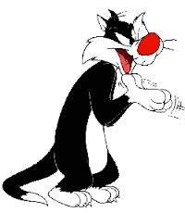



Aturan
Sylvester dan Tweety tidak boleh berdua saja tanpa ada nenek di tempat yang sama
Sylvester dan sekeranjang jagung boleh berdua saja tanpa ada nenek di tempat yang sama
Tweety dan sekeranjang jagung tidak boleh berdua saja tanpa ada nenek di tempat yang sama

Slide 10

Aturan
Max penumpang perahu adalah 2 penumpang dan hanya nenek yang bisa mengemudikan perahu

Slide 11
Permasalahan ini bisa digambarkan sebagai berikut (supaya dapat dipahami komputer) :
  Ada : wakili dengan 1
  Tidak ada : wakili dengan 0
Urutannya adalah (Sylvester, Nenek, Tweety dan Sekeranjang Jagung), maka bisa digambarkan misal :
  Asal(1,1,1,1) maka (Sylvester, Nenek, Tweety dan Sekeranjang Jagung) semuanya ada di daerah asal
  Contoh lagi : Asal(1,0,0,1) maka Nenek dan Tweety tidak ada di daerah asal (dilambangkan sebagai 0)
Berdasarkan aturan maka ada beberapa state yang tidak valid, yaitu :
  (1,1,0,0) karena Tweety akan berdua saja dengan jagung
  (1,0,1,0) karena Sylvester akan berdua saja dengan Tweety
  dst

Slide 12
1111
(semua masih di asal)
Representasi dalam Graf
1001
(sylvester dan jagung di asal)
1101
(sylvester, nenek, jagung di asal)
(jagung di asal)
0001
1000
(sylvester di asal)
(nenek, tweety,
Jagung di asal)
0111
1110
(sylvester, nenek,Tweety
di asal)
0010
(tweety di asal)
0110
(nenek dan tweety di asal)
0000
(tidak ada yang di asal)

